Slide 1
Alan Adı Satın Alma İşlemleri
NBP122 Web Geliştirme Ortamları
Öğr. Gör. Dr. Ufuk tanyeri

Slide 2
Domain (alan adı)
Domain (alan adı) internet üzerinde kelimelerin ya da rakamların tescil edildiği isimlerdir. Web sitelerinin bir isimler yani adresleri olmak zorundadır. Armadigital.net bir domaindir, bu domain DNS protokolü ile bir hosting hizmetine bağlanır ve ip adresleri üzerinden yayın yapar. Her web sitesinin bir domaini olmak zorundadır. Domain olmazsa web siteleri sadece ip adresleri üzerinden çalışabilir bu da çok fazla tercih edilen bir sistem değildir.
Domain aynı zamanda sizin, yada sahip olduğunuz şirketin İnternetteki kimliğidir. İnternette yer almak istediğiniz takdirde ilk olarak alan adınızı (domain) satın almanız gerekir. Alan adınızın uygun, kolay ve hatırlanabilir olması önemlidir. Sahibi bulunduğunuz firmanız, tanınmış olan soyadınız, markanız için halen alan adı almadıysanız bunu en kısa zamanda almanızı öneririz. Günümüzde birçok firma bunu zamanında yapmadığı için ya çok yüksek meblağlar ödeyerek isimlerini almak, ya da çok farklı ve uygun olmayan isimler altında firmalarını İnternete açmaktadır [1].

Slide 3
Uluslararası Domainler
Bu tip domainler ABD’den ICAAN konsorsiyumuna kayıtlı firmalardan alınır. Bu domainler de ilk başvuran alır kuralı geçerlidir. Bu ne demektir? Size veya firmanıza uygun bir domaini sizden önce herhangi birisi başvurmamışsa üzerinize kayıt edebilirsiniz. Şayet alınmışsa; ya alan kişi ile irtibat kurup yüksek meblağlar ödeme durumunda kalırsınız yada farklı bir isimde yeni bir domain alırsınız. Bu domainlerin diğer bir özelliği de kayıt sırasında herhangi bir belge istenmemesidir. Bundan dolayı günlük hayatta kullandığımız kelimelerden, şehir ve bölge adlarına, sektörel terimlerden, ünlülerin adlarına kadar her şey domain olarak kaydedilmektedir. Neden kaydediliyor diye aklınıza bir soru geldiyse cevabı şu; bütün bu domainler ilerde lazım olur düşüncesi yüzünden kaydedilmektedir. Yani ilerde çok para eder düşüncesi ile. Uluslar arası domainler uzantılarına göre de sınıflandırılır; en çok bilinen uzantılar .com,.net, ve .org’dur [1].

Slide 4
Coğrafi veya yerli domainler
Bu domainler de uluslar arası domainler gibi aynı uzantılara sahiptir. Aralarında ki farka gelince. Bu domainler de tescil edildikleri ülkenin internet takısı domainin sonuna gelir. Örneğin domaini Türkiye’den almışsanız domainin sonuna Türkiye’nin internetteki uzantısı .tr eklenir. Bu domainlerin tescil işlemlerini Türkiye’de ODTÜ yürütmektedir. Yerli domainlerde ilk başvuran alır kuralı geçerli değildir. Ayrıca ODTÜ kendisine verilen yetkiyle com.tr, k12.tr ve gen.tr uzantılarında domainde tescil etmektedir [1].

Slide 5
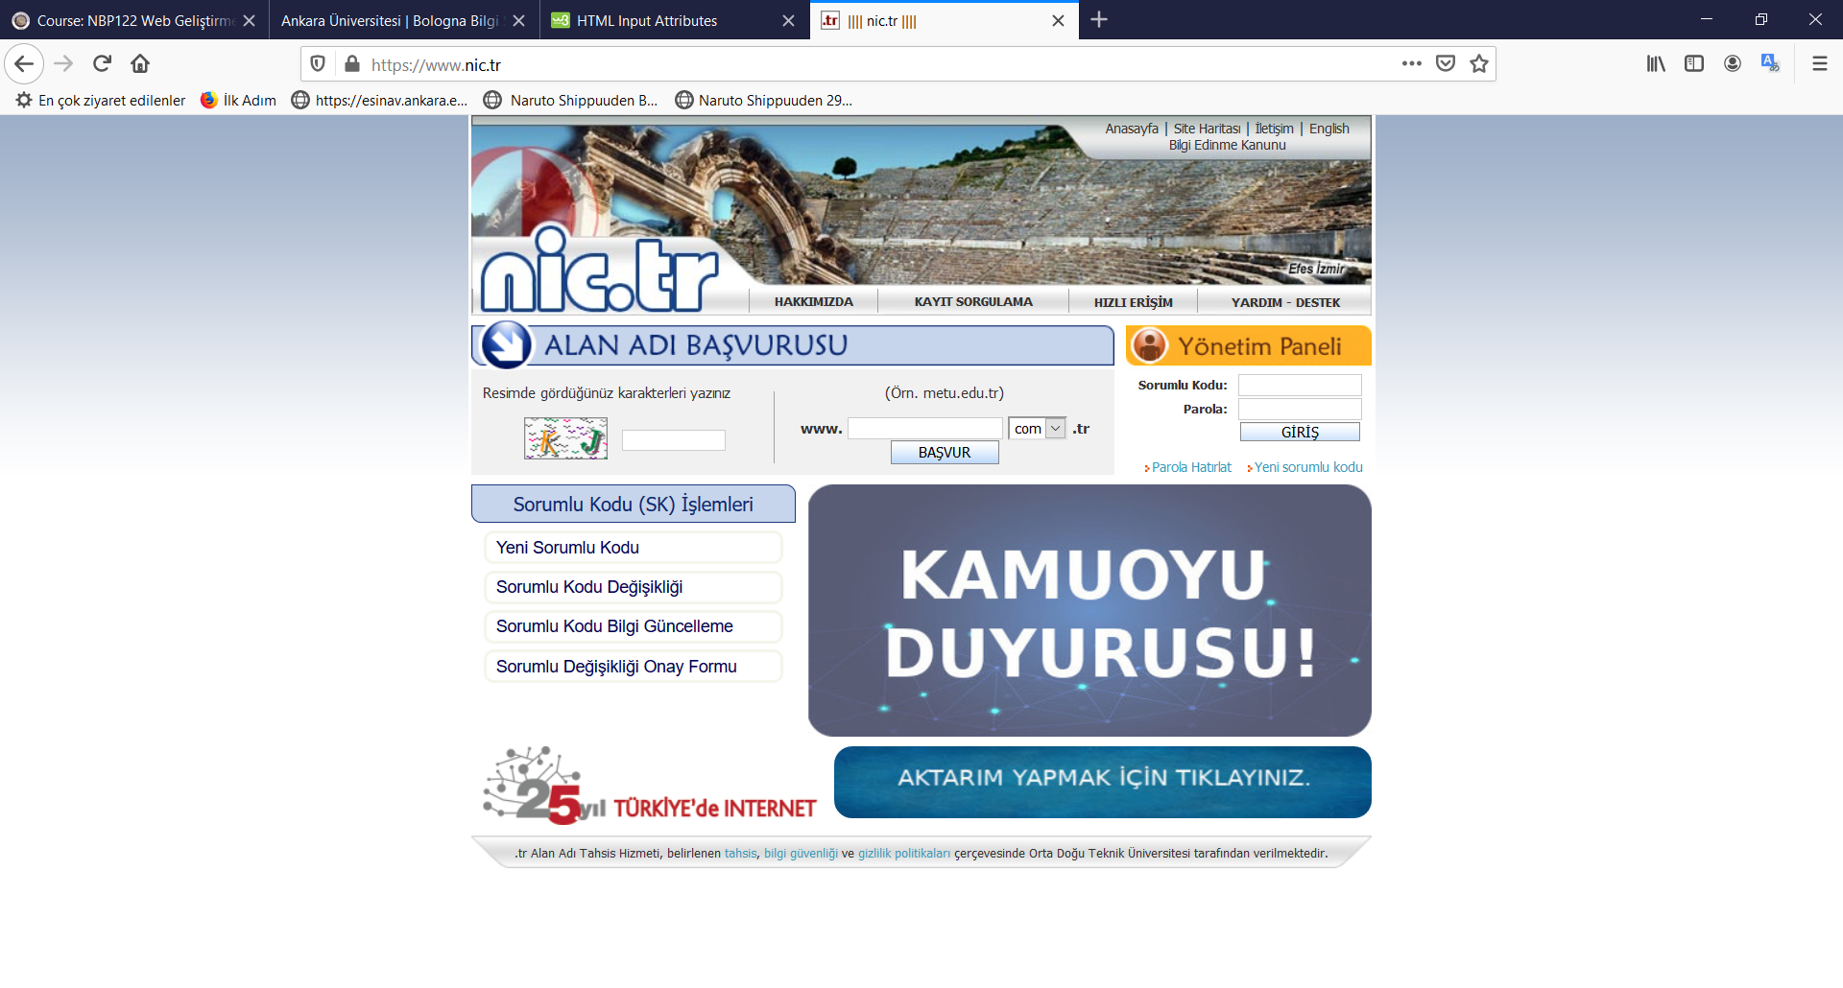
Türkiyedeki alan adlarının kayıt yeri

Slide 6
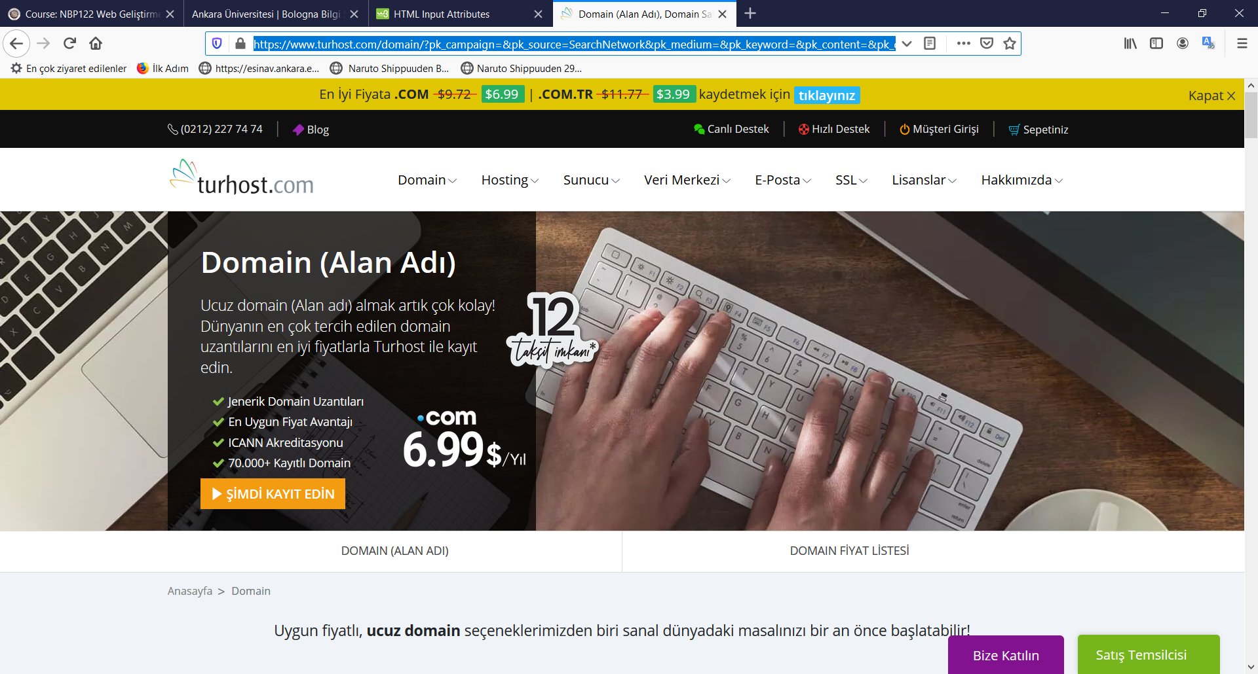
Örnek domain hizmeti veren firma

Slide 7
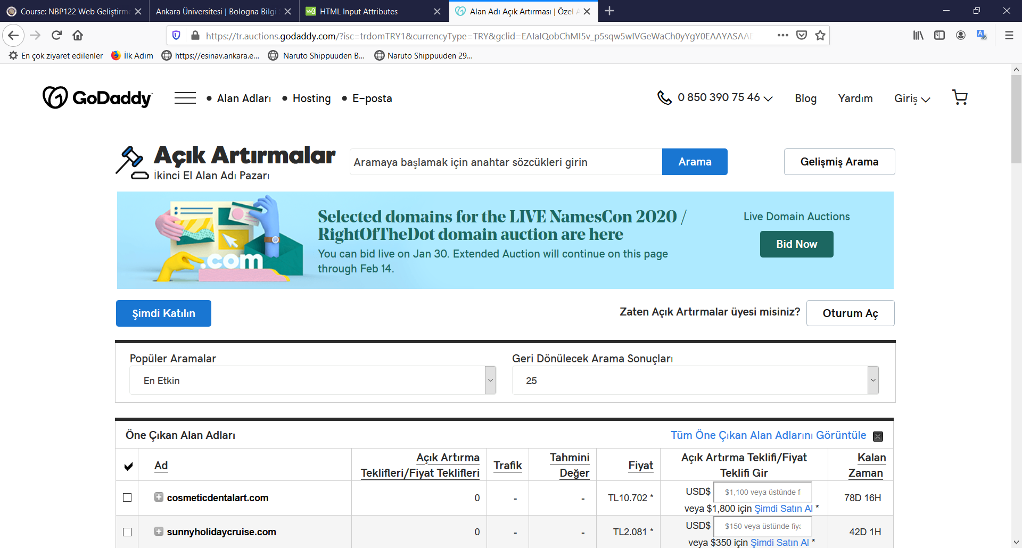
Alan Adları için açık artırma

Slide 8
Kaynaklar
[1] Domain Nedir? (n.d.). Retrieved from https://www.armadigital.net/sunucu-sistem/domain-nedir

